Slide 1

Azure Fundamentals – Parte 4
Descripción de las características de seguridad general y de seguridad de red
Vicente Guzmán Microsoft Developer Tecnologies MVP @LucioMSP

Slide 2
Parte # 4 Descripción de las características de seguridad general y de seguridad de red
Notes:
Ajuste la cubierta para AZ-900T00 o AZ-900T01.

Slide 3
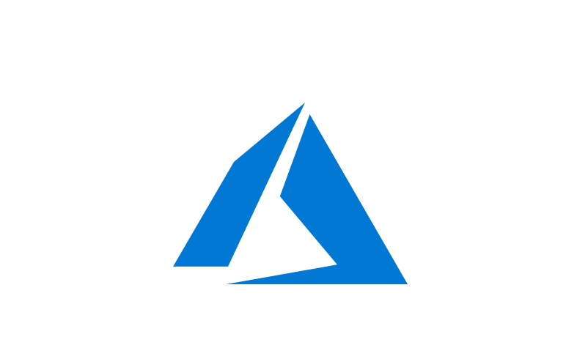
Agenda
Protección frente amenazas de seguridad de Azure
1.1 Protección frente amenaza de seguridad mediante Azure Security Center
1.2 Descripción de Azure Security Center, incluyendo las políticas compliance, alertas de seguridad, secure score y resource hygiene
1.3 Descripción y uso de Key Vault, Azure Sentinel & Azure Dedicated Hosts
2. Conectividad de red segura en Azure
2.1 Descripción del concepto de defense in depth
2.2 Descripción y uso de Network Security Groups (NSG)
2.3 Descripción y uso de Azure Firewall
2.4 Descripción y uso de Azure DDoS protection

Slide 4
Módulo 1 : Protección frente amenazas de seguridad de Azure
Objetivos de aprendizaje:
Protección frente amenaza de seguridad mediante Azure Security Center
Descripción de Azure Security Center, incluyendo las políticas compliance, alertas de seguridad, secure score y resource hygiene
Descripción y uso de Key Vault, Azure Sentinel & Azure Dedicated Hosts

Slide 5

Azure Security Center
Un servicio de supervisión que ofrece protección contra amenazas en todos sus servicios locales y de Azure.
Recomendaciones de seguridad
Supervisión de la configuración de seguridad
Aplicación automática de sus directivas de seguridad

Slide 6
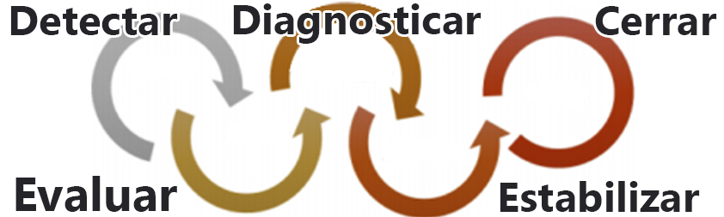
Escenarios de uso de Azure Security Center
Puede usar Security Center en las etapas Detección, Evaluación y Diagnóstico de una contestación a un incidente.

Slide 7

Azure Key Vault
Almacena los secretos de las aplicaciones en una ubicación centralizada en la nube, para controlar de forma segura los permisos de acceso y el registro de acceso.
Utiliza Azure Key Vault para:
Administración de secretos.
Administración de claves.
Administración de certificados.
Almacenamiento de secretos respaldados por módulos de seguridad de hardware (HSM).

Slide 8
Ejercicio: Implementación de Azure Key Vault
Cree un almacén de claves de Azure y luego cree un secreto de contraseña en dicho almacén de claves.
Cree un almacén de claves de Azure.
Añada un secreto al almacén de claves de Azure.

Slide 9

Azure Information Protection (AIP)
Clasifica y protege documentos y correos electrónicos mediante la aplicación de etiquetas.
Usa automáticamente las reglas y condiciones definidas por los administradores.
Manualmente, por los usuarios.
Al combinar métodos automáticos y manuales, basados en recomendaciones.

Slide 10

Azure Advanced Threat Protection (Azure ATP)
Solución de seguridad basada en la nube para identificar, detectar e investigar amenazas avanzadas, identidades en peligro y acciones internas maliciosas.
Azure ATP consiste en:
Portal dedicado para supervisar y responder a actividades sospechosas.
Sensores instalados directamente en sus controladores de dominio.
El servicio en la nube se ejecuta en la infraestructura de Azure.

Slide 11
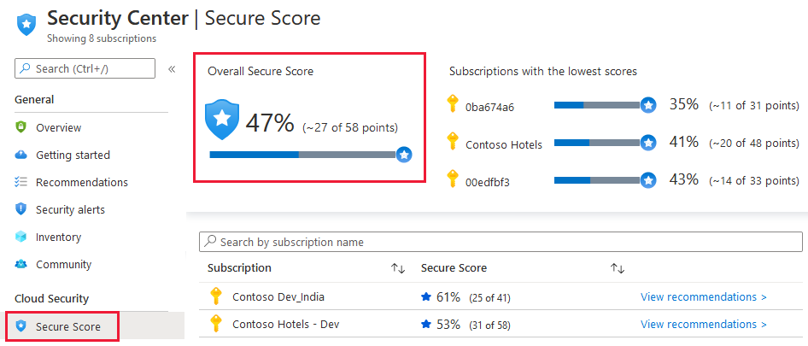
Puntuación de Seguridad

Slide 12
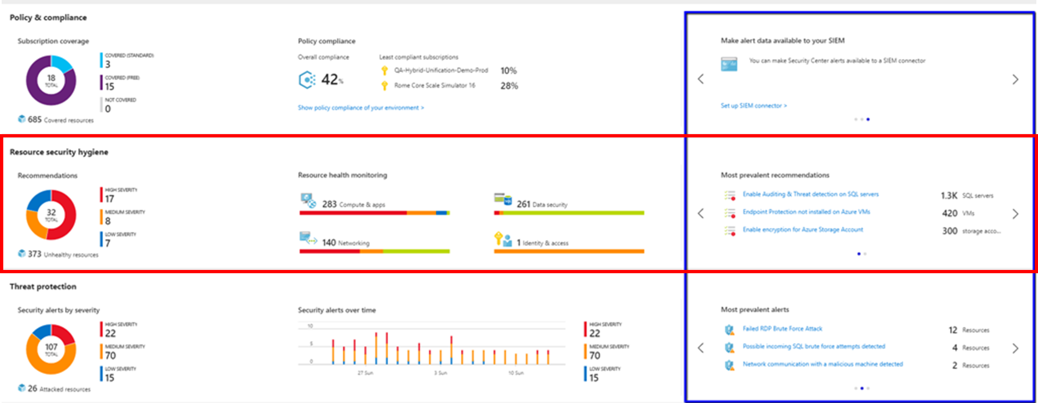
Resource Security Hygiene

Slide 13
Azure Sentinel
Recopilar datos a escala de la nube
Detectar amenazas no detectadas previamente
Investigar amenazas con inteligencia artificial
Responder a los incidentes rápidamente

Slide 14

Conectores
Soluciones de Microsoft
Orígenes de datos estándar del sector
Otros servicios y soluciones

Slide 15
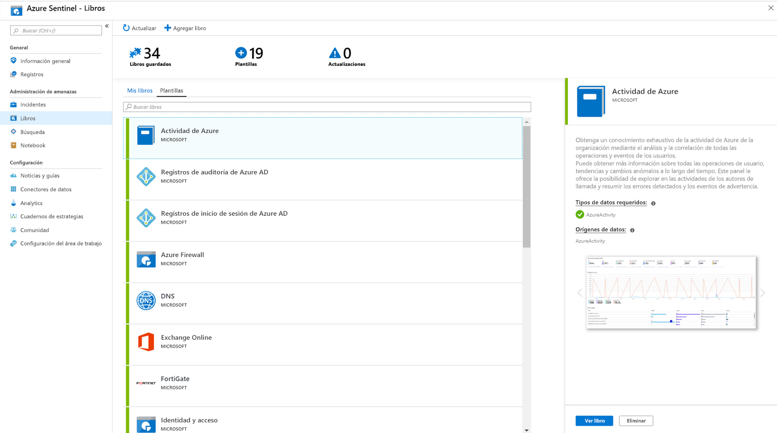

Libros de Trabajo - Workbooks

Slide 16
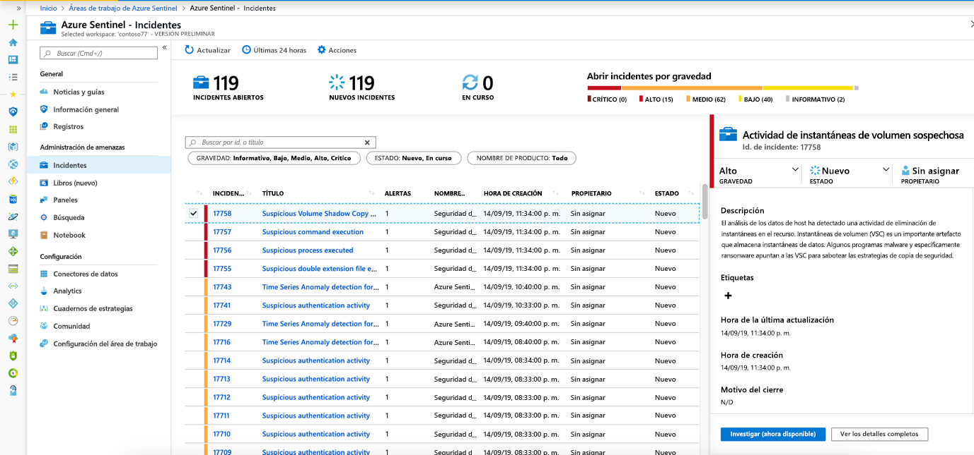

Análisis

Slide 17
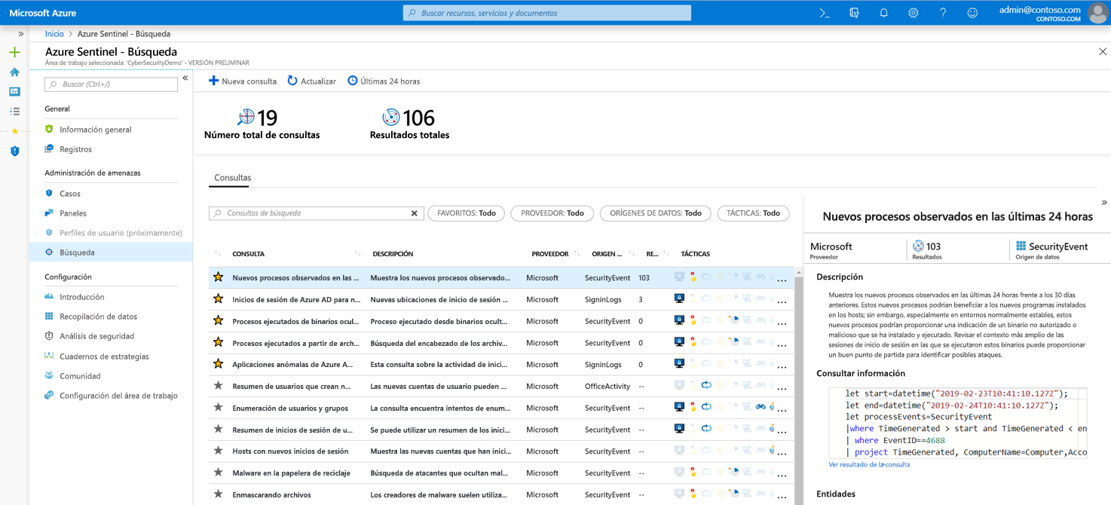
Búsqueda

Slide 18


Azure Dedicated Host

Slide 19
Consideraciones
Utilizar zonas de disponibilidad para el aislamiento de fallas
Utilizar dominios de fallas para el aislamiento de fallas
Uso de zonas de disponibilidad y dominios de falla

Slide 20
Módulo 2 : Conectividad de red segura en Azure
Objetivos de aprendizaje:
Descripción del concepto de defense in depth
Descripción de la funcionalidad y uso de Network Security Groups (NSG)
Descripción de funcionalidad y uso de Azure Firewall
Descripción de la funcionalidad y uso de Azure DDoS protection

Slide 21
Defensa en profundidad
Seguridad física
Un enfoque por capas para asegurar los sistemas informáticos.
Proporciona múltiples niveles de protección.
Los ataques contra una capa están aislados de las capas subsiguientes.
Identidad y acceso
Perímetro
Red
Proceso
Aplicación
Datos

Slide 22
Responsabilidad compartida
La migración de los centros de datos controlados por el cliente a los basados en la nube cambia la responsabilidad de la seguridad.
La seguridad se convierte en una preocupación compartida entre los proveedores y los clientes de la nube.
Responsabilidad | Local | IaaS | PaaS | SaaS
Gobernanza de datos y Rights Management | Cliente | Cliente | Cliente | Cliente
Puntos de conexión del cliente | Cliente | Cliente | Cliente | Cliente
Administración de cuentas y accesos | Cliente | Cliente | Cliente | Cliente
Infraestructura de identidad y directorios | Cliente | Cliente | Microsoft/ Cliente | Microsoft/ Cliente
Aplicación | Cliente | Cliente | Microsoft/ Cliente | Microsoft
Controles de red | Cliente | Cliente | Microsoft/ Cliente | Microsoft
Sistema operativo | Cliente | Cliente | Microsoft | Microsoft
Hosts físicos | Cliente | Microsoft | Microsoft | Microsoft
Red física | Cliente | Microsoft | Microsoft | Microsoft
Centro de datos físico | Cliente | Microsoft | Microsoft | Microsoft

Slide 23

Network Security Groups (NSGs)
Filtra el tráfico de red hacia y desde los recursos de Azure en las redes virtuales de Azure.
Características de los grupos de seguridad de red:
Establecen reglas de entrada y salida para filtrar por dirección IP, puerto y protocolo de origen y destino.
Anulan las reglas predeterminadas con nuevas reglas de mayor prioridad.
Agregan varias reglas, según sea necesario, dentro de los limites de suscripción.

Slide 24

Application Security Groups (ASG)
Agrupa servidores con requisitos de filtrado de puertos similares y agrupan servidores con funciones similares, como los servidores web.
Características de los grupos de seguridad de aplicación:
Permite reutilizar la política de seguridad a escala sin el mantenimiento manual de direcciones IP explícitas.
Maneja la complejidad de direcciones IP explícitas y múltiples conjuntos de reglas, lo que permite concentrarse en la lógica del negcio.

Slide 25
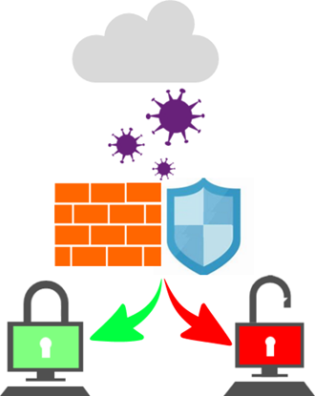
Eligiendo las soluciones Azure para seguridad de red
Azure admite soluciones combinadas de seguridad de red. Por ejemplo, NSG con Azure Firewall; Firewall de aplicaciones Web (WAF) con Azure Firewall.
Capa perimetral: protege los límites de sus redes con Azure DDoS Protection y Azure Firewall.
Capa de red: solo permite que el tráfico pase entre los recursos de la red con reglas de entrada y salida del grupo de seguridad de red (NSG).

Slide 26
Ejercicio: Tráfico de red segura
Cree y configure reglas de seguridad para puertos de entrada y salida.
Implemente una plantilla personalizada para crear una máquina virtual.
Cree un grupo de seguridad de red.
Cree una regla de seguridad para puertos de entrada para permitir el RDP.
Configure una regla de puerto de seguridad saliente para denegar el acceso a Internet.

Slide 27
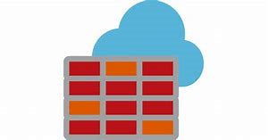
Azure Firewall
Firewall como Servicio (FaaS) con estado y administrado que otorga o niega el acceso al servidor en función de la dirección IP de origen para proteger los recursos de la red.
Azure Application Gateway también proporciona un firewall, el firewall de aplicaciones web (WAF). El WAF ofrece una protección centralizada y entrante para sus aplicaciones web.

Slide 28

Protección Azure Distributed Denial of Service (DDoS)
¿Qué es un ataque DDoS (Distributed Denial of Service)?
¿Qué hace la protección contra DDoS?
Corrige el tráfico de red no deseado antes de que afecte a la disponibilidad del servicio.
El nivel de servicio básico se habilita automáticamente en Azure.
El nivel de servicio estándar agrega capacidades de mitigación, ajustadas para proteger los recursos de Azure Virtual Network.

Slide 29
¡Gracias!
Vicente Guzmán Microsoft Developer Tecnologies MVP @LucioMSP

